Slide 1
§ 14. Экономика и общество славян в период Средневековья

Slide 2
Проверка д/з

Slide 3
План урока
Основные хозяйственные занятия
Города
Социальное развитие и феодальные отношения

Slide 4
1. Основные хозяйственные занятия

Slide 5
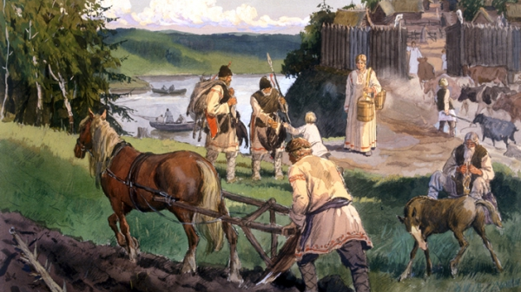
Земледелие

Slide 6
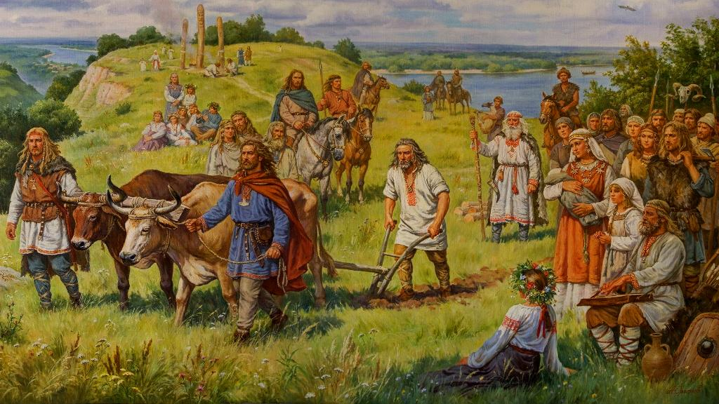
Скотоводство

Slide 7
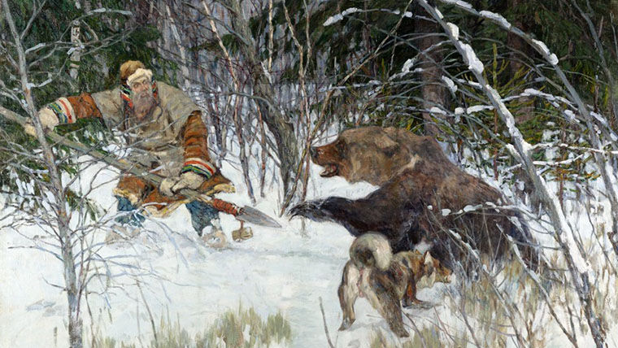
Охота

Slide 8
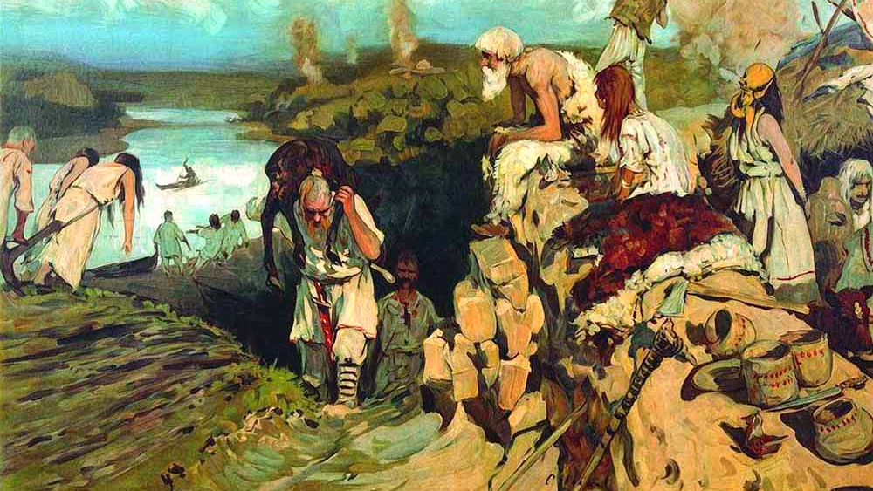
Рыболовство

Slide 9
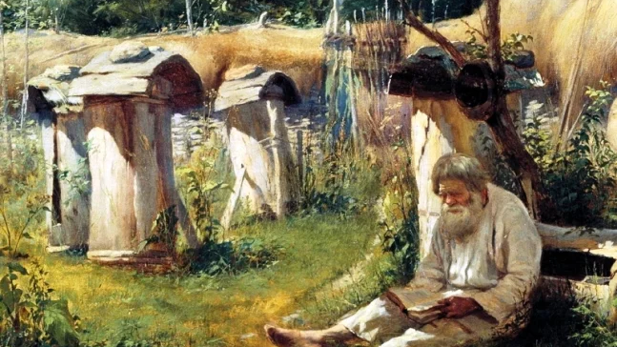
Бортничество

Slide 10
Особенности земледелия и скотоводства
Выращивали просо, пшеницу, ячмень, рожь
На юге возделывали также гречиху
Репа, капуста, лук и чеснок, бобы, в том числе горох, были основными культурами в растениеводстве
Излюбленными плодовыми деревьями были яблони и вишни. Массово занимались возделыванием льна
Активно разводили домашних животных: коров, коз, лошадей, свиней

Slide 11
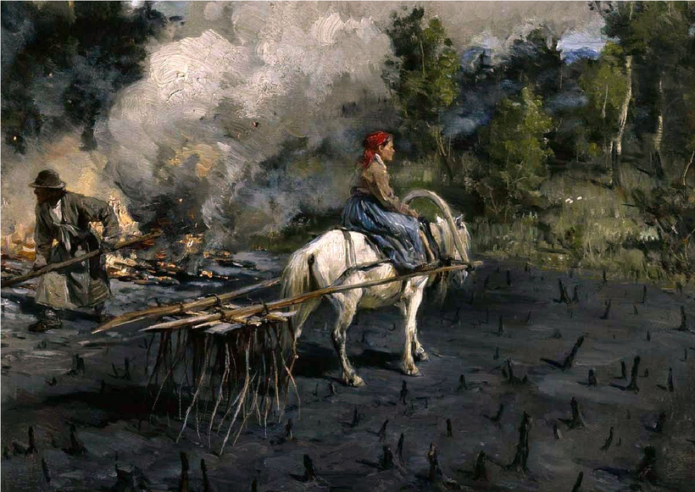
Подсечно-огневое земледелие

Slide 12
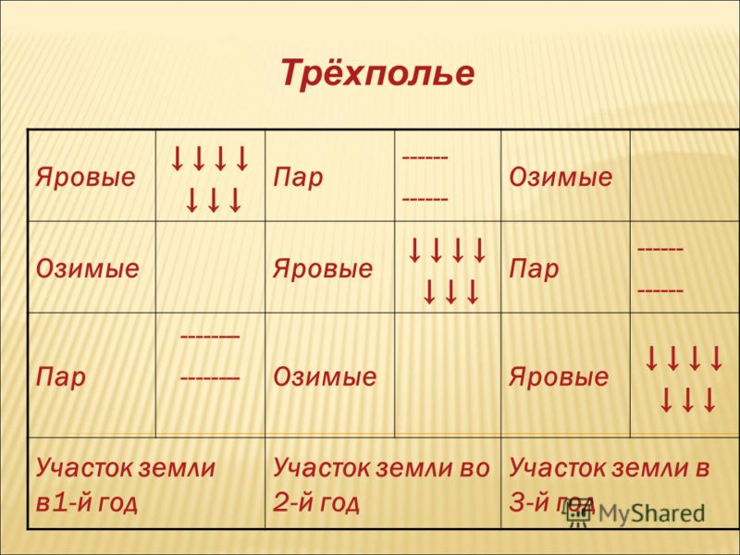
Трехполье в земледелии

Slide 13

2. Города

Slide 14
Особенности возникновения городов
Изначально выступали в качестве укрепленных поселений, места для торговли проживания князя
Первые городские поселения возникали как военные и административные центры
На территориях, где проходили торговые пути и был выход к морю, города появлялись раньше и развивались быстрее
Часто строили на крутых холмах около рек, на мысах в местах слияния рек, на мысах или островах на берегу моря, на труднодоступных возвышенностях

Slide 15
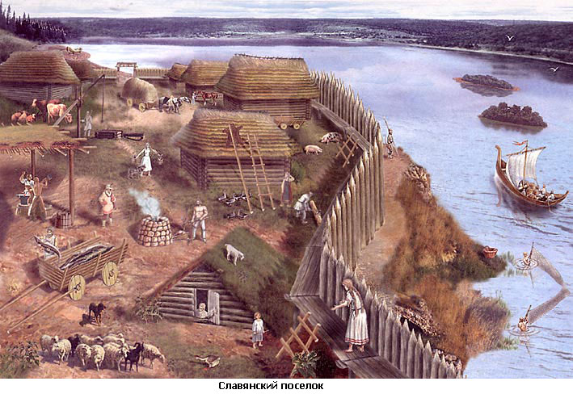
Славянское поселение

Slide 16
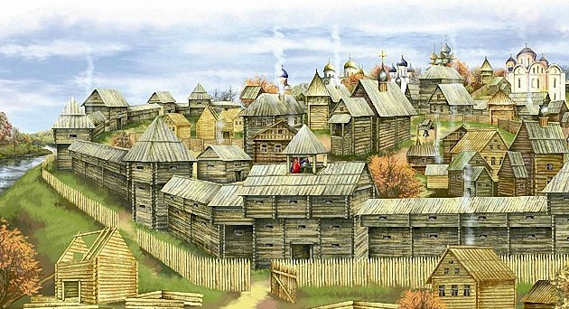
Славянский город

Slide 17
Крупнейшие города славян
Киев и Новгород
Краков
Прага
Полоцк

Slide 18
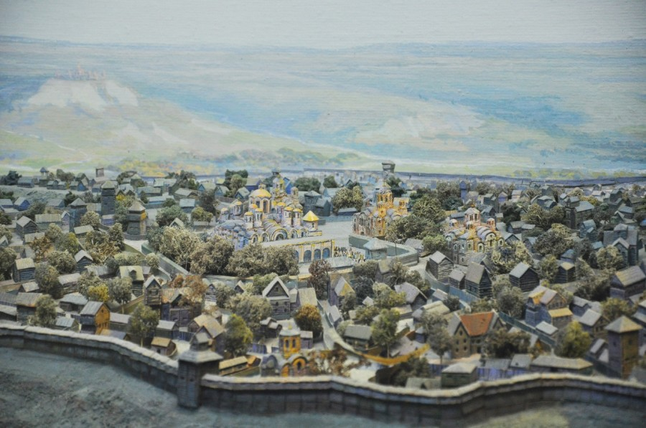
Макет Киева

Slide 19

3. Социальное развитие и феодальные отношения

Slide 20
Особенности становления социальной иерархии
Первоначально жили родами, племенами и союзами племен, где власть принадлежала народному собранию
Однако накопления богатства привело к социальному неравенству
Всё большую роль стал играть князь и дружина
Высокие позиции в обществе занимала служилая и местная знать, получившая определенные привилегии
Остальное население условно можно разделить на свободных и зависимых людей

Slide 21
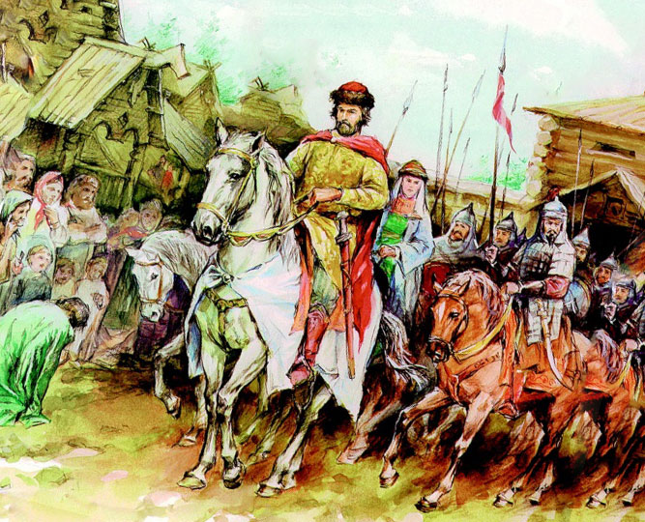
Князь с дружиной

Slide 22
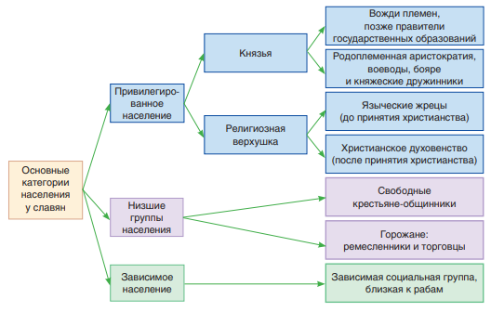
Социальная структура

Slide 23
Особенности феодальных отношений
В Древней Руси вассальные отношения существовали не в виде земельного пожалования, а в виде права на сбор дани
Крупная индивидуальная земельная собственность (вотчина) в Древней Руси возникла с конца XI в.
Пути ее приобретения были разными, но основной — княжеское пожалование
Верхушка общества стала переводить крестьян в различные формы поземельной и личной зависимости

Slide 24
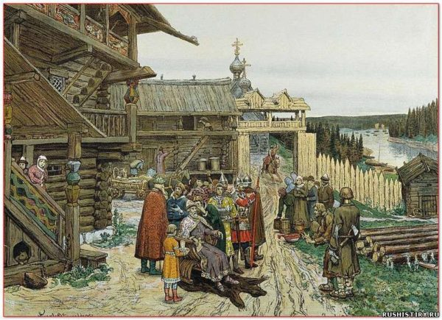
Князь и крестьяне

Slide 25
Особенности феодальных отношений
Важную роль в развитии общества играла церковь, которая со временем становилась крупным землевладельцем
В городах также сложилась своя социальная структура. В древнерусских княжествах городское население — ремесленники и торговцы — было лично свободными и пользовалось различными правами при организации экономической жизни
В XIII–XIV вв. в западнославянских обществах шло формирование феодальных сословий: духовенства, шляхты (магнатско-рыцарского сословия, которое у разных народов называлось по-разному), горожан и крестьян

Slide 26
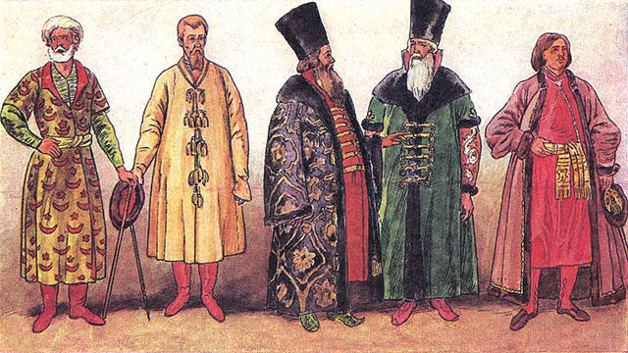

Slide 27
Контроль знаний

Slide 28
Домашнее задание

Slide 29

Тест, д/з, отметки, онлайн-урок

